Slide 1


Les Tests en Java
Fabio Cartolano

Slide 2
Introduction
Il est important de tester tout code livré.
Ces tests peuvent être manuels ou automatisés.
Ils consistent à vérifier que le code fonctionne comme prévu en suivant des scénarios préétablis.
Plus le logiciel est grand, plus la nécessité d’automatiser ses tests se fait sentir.
Il existe plusieurs types de tests automatisés, chacun présentant ses propres avantages et inconvénients

Slide 3
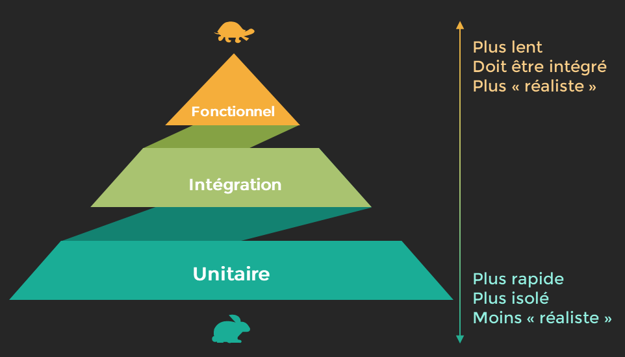
Les différents types de tests automatisés

Slide 4
Les tests unitaires
La plus grosse section, à la base de la pyramide, est constituée des tests unitaires qui testent de "petites" unités de code. Plus précisément, ils testent que chaque fonctionnalité extraite de manière isolée se comporte comme attendu.
Ils sont très rapides et faciles à exécuter. Si vous avez cassé quelque chose, vous pouvez le découvrir vite et tôt. De bons tests unitaires sont stables, c'est-à-dire que le code de ces tests n'a pas besoin d'être modifié, même si le code de l'application change pour des raisons purement techniques. Ils deviennent donc rentables, car ils ont été écrits une seule fois, mais exécutés de nombreuses fois.
Cependant, seules des unités individuelles de code sont testées, vous avez donc besoin d'autres tests permettant de s'assurer que ces unités de code fonctionnent entre elles.

Slide 5
Les tests d’intégration
Au milieu de la pyramide se trouvent les tests d'intégration. Ils vérifient si vos unités de code fonctionnent ensemble comme prévu – en présupposant que vos tests unitaires soient passés ! Comme les tests d'intégration vérifient les interactions entre les unités, vous avez plus de certitude concernant le bon fonctionnement de l'application finale.
Ils peuvent nécessiter l'exécution de composants extérieurs (base de données, services web externe, etc.). Le lancement de ces composants et l'interaction entre vos unités de code développées rendent ces types de test plus lents et potentiellement moins stables. Mais vous simulez des scénarios plus proches de l'utilisation finale de l'application.

Slide 6
Les tests fonctionnels
Enfin, au sommet de la pyramide, les tests fonctionnels (appelés end-to-end en anglais), visent à simuler le comportement d'un utilisateur final sur l'application, depuis l'interface utilisateur. L'ensemble du code développé est pris comme une boîte noire à tester, sans connaissance des briques et des unités de code qui la composent. Les simulations obtenues sont donc les plus proches de l'application utilisée dans des conditions réelles.
Ces tests nécessitent toute l'infrastructure nécessaire à l'application. Ces types de tests sont les plus lents à exécuter, et testent une partie beaucoup plus grande de votre code développé.
Cela crée une plus forte dépendance qui rend vos tests moins stables, donc moins rentables. Potentiellement, une modification simple de l'interface utilisateur (la couleur d'un bouton) pourrait nécessiter de recoder le test fonctionnel associé.

Slide 7
En conclusion
L'automatisation des tests réduit le besoin de vérifications manuelles et, quand elle est bien faite, peut vous donner la confiance nécessaire pour automatiser complètement la sortie de votre produit numérique.
La pyramide de tests vous donne un modèle pour vous aider à écrire des tests qui vous donnent confiance en votre code, à mesure que vous y apportez des changements.
Les tests unitaires vérifient les classes, ou autres unités de code, rapidement et de façon exhaustive, pour s'assurer qu'elles tiennent leurs promesses.
Les tests d'intégration vérifient que les classes et les parties de votre application qui doivent fonctionner ensemble le font en collaborant comme prévu.
Les tests fonctionnels vérifient du point de vue de l'utilisateur final qu'on sera capable de résoudre ses problèmes en utilisant votre application lorsqu'elle est active. Pour une application web, cela passe souvent par une simulation d'interactions sur le navigateur.
Au-delà de la vérification, les tests permettent, entre autres, de mieux faire face à l'inattendu, d'améliorer la réactivité de la maintenance, et de mieux communiquer entre développeurs.

Slide 8
Écrire un test avec Junit

Slide 9
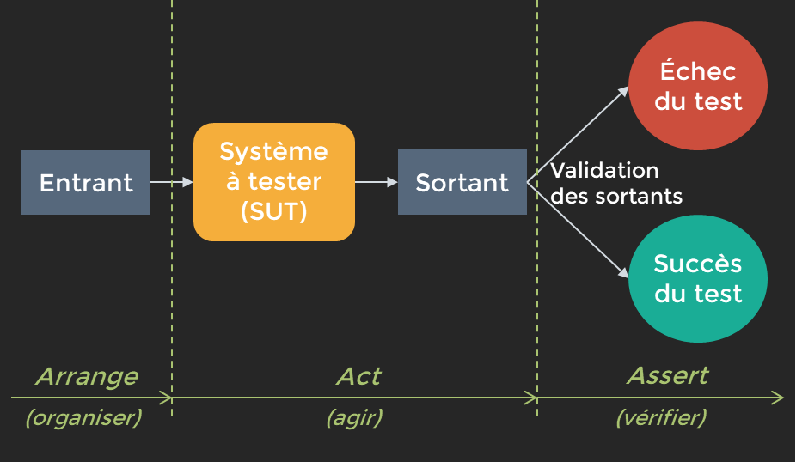
Structure

Slide 10
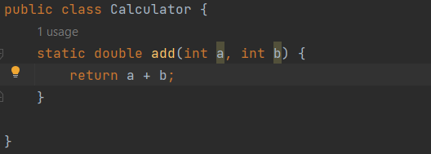
Exemple

Slide 11
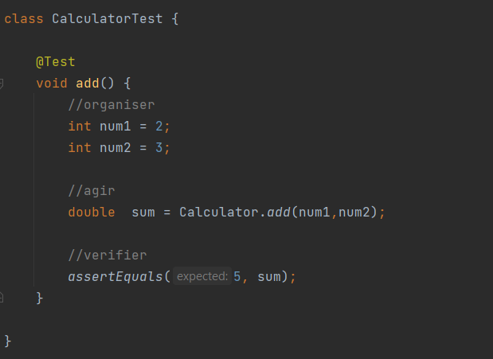
Exemple

Slide 12
TDD (test-driven development)
Le TDD, pour test-driven development en anglais, ou développement piloté par les tests, consiste à ce que le code de votre application suive un plan fixé par les tests. En réalité, on a plutôt tendance à faire l'inverse, coder l'application, puis la tester de manière manuelle ou automatique.
Mais en codant d'abord le test, vous vous demandez directement quel objectif doit accomplir le code de votre application. Vous allez coder ce qui est nécessaire, pas plus, et ce code répondra au besoin exprimé clairement par le test.
Dans ce modèle, vous répétez cycliquement les étapes suivantes :
Écrivez un test unitaire qui échoue. 🔴
Écrivez le code qui permet de réussir le test. ✅
Nettoyez le code tout en gardant les tests en succès. 🔶
Écrivez le prochain test et recommencez ! 🔄

Slide 13
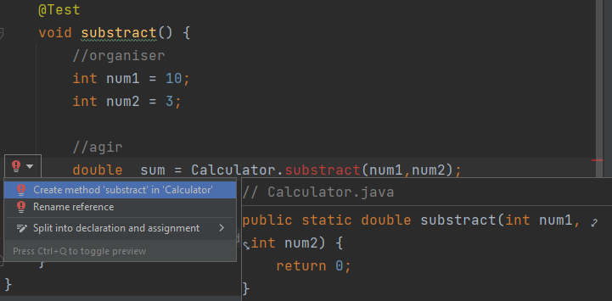
Exemple

Slide 14

Exemple
Il ne reste alors plus qu’à finir l’implémentation de la fonction

Slide 15
Intégration dans Intellij
Il faut créer un nouveau projet maven et ajouter la dépendance dans le fichier pom.xml
-> https://www.jetbrains.com/help/idea/junit.html#maven

